Slide 1
През коя година България става член на ЕС?
Кои са Жан Моне и Робер Шуман?
… какво общо има ЕС с ямболската гроздова ракия?

Slide 2
Ако знаеш отговорите
… стани част от Младежки екип Европа!

Slide 3
Включи се, ако си:
Студент
На възраст 18-25 г.
Интересуваш се от ЕС

Slide 4
С Младежки екип Европа можеш да се включиш в…

Slide 5
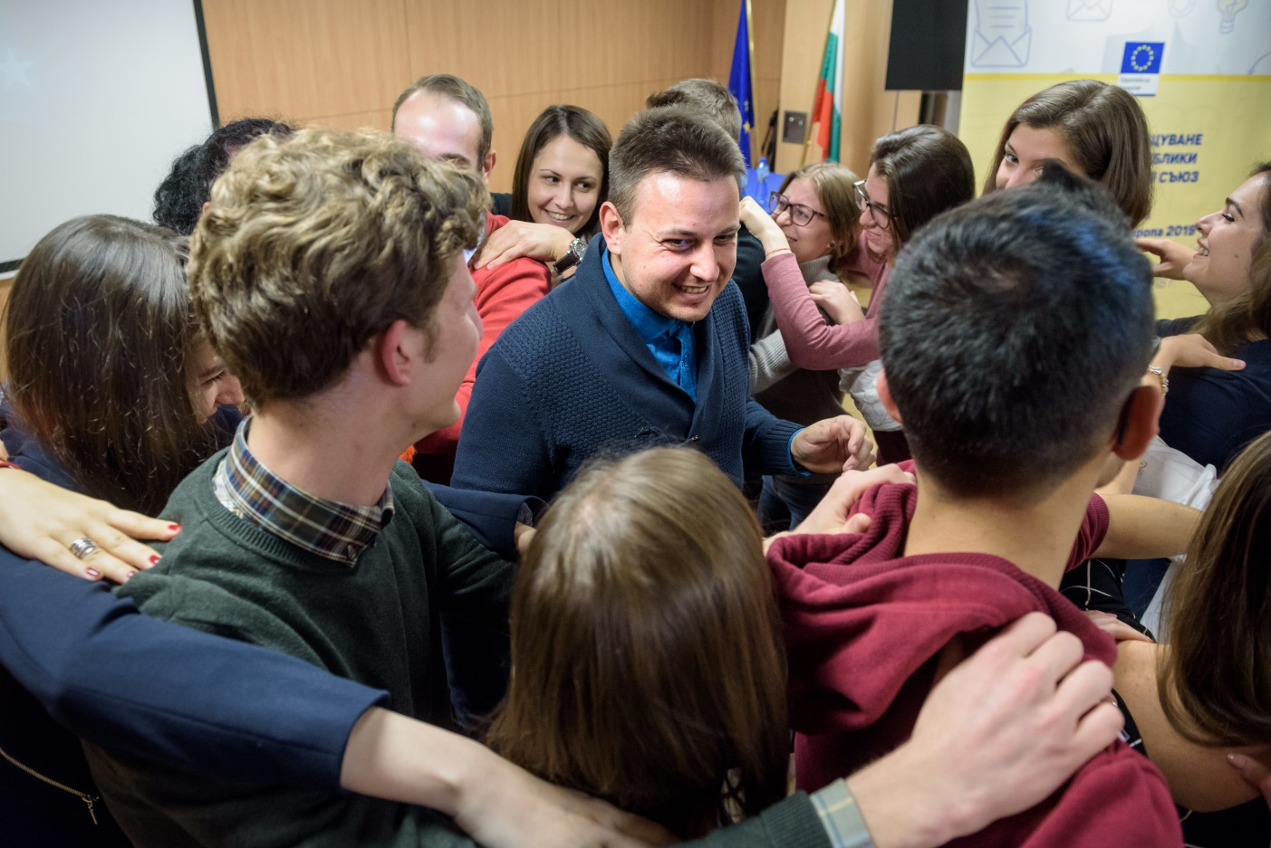
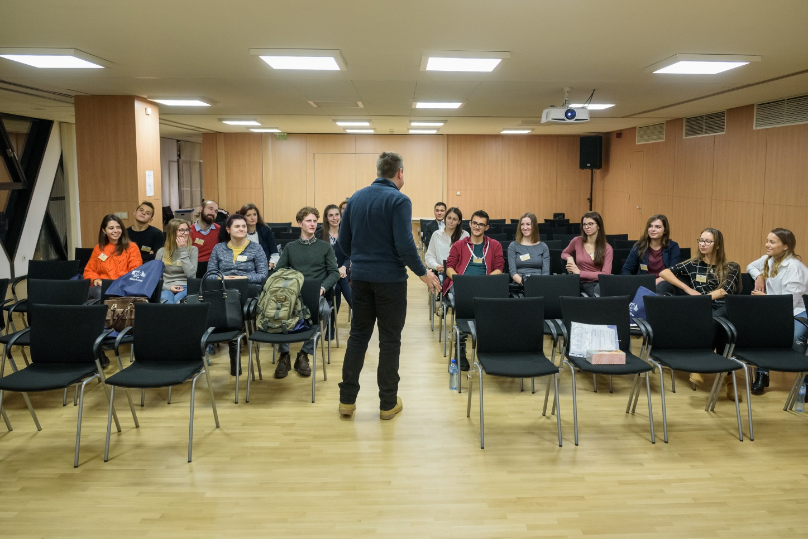
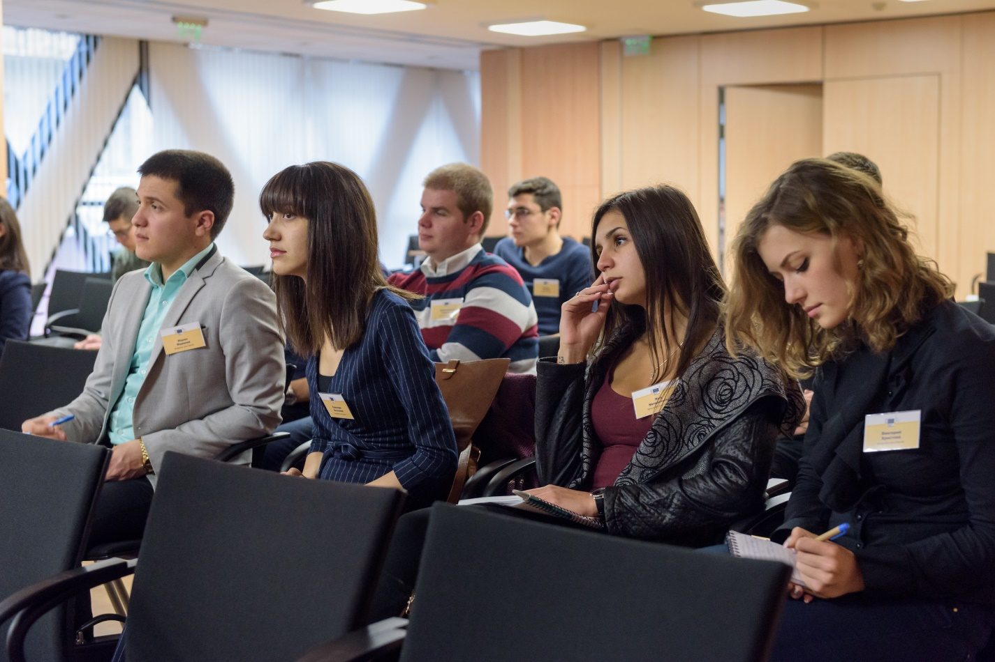
Обучения по умения за говорене пред публика и комуникация на европейски теми:

Slide 6
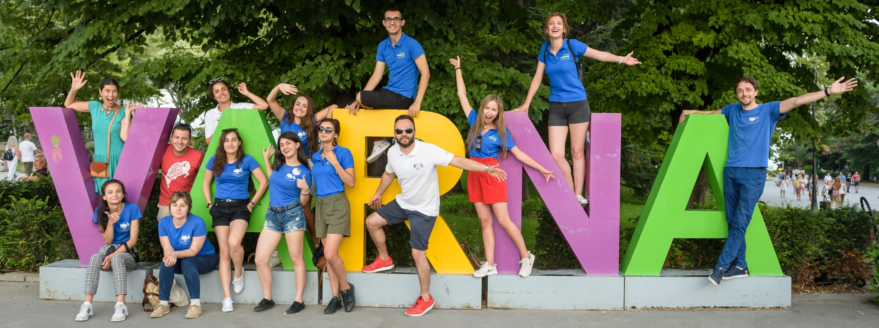
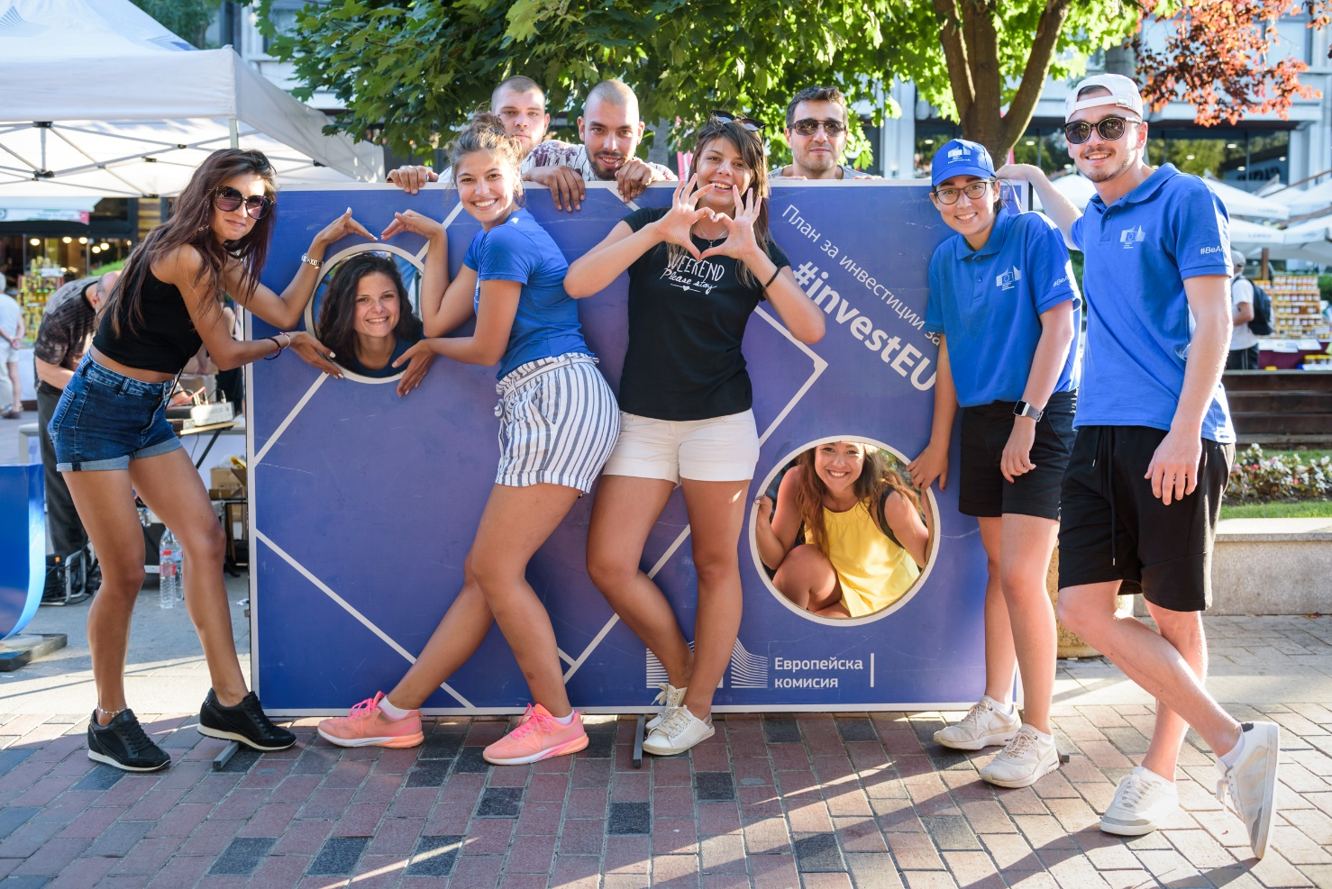
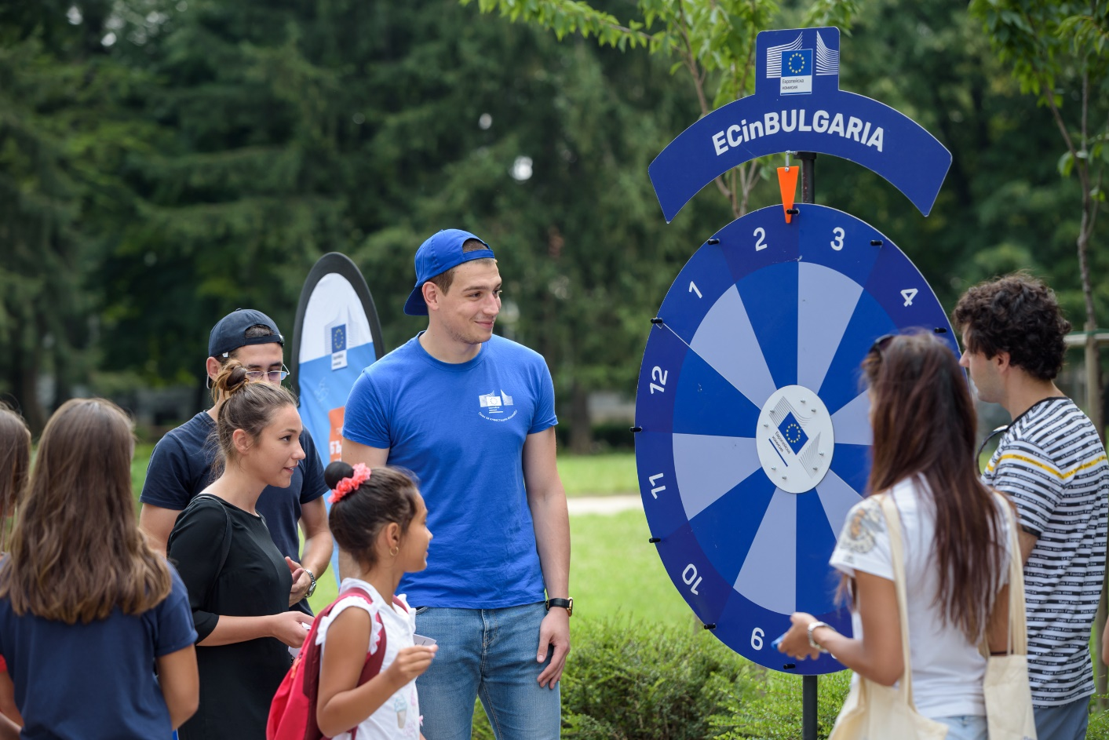
Информационни турнета

Slide 7
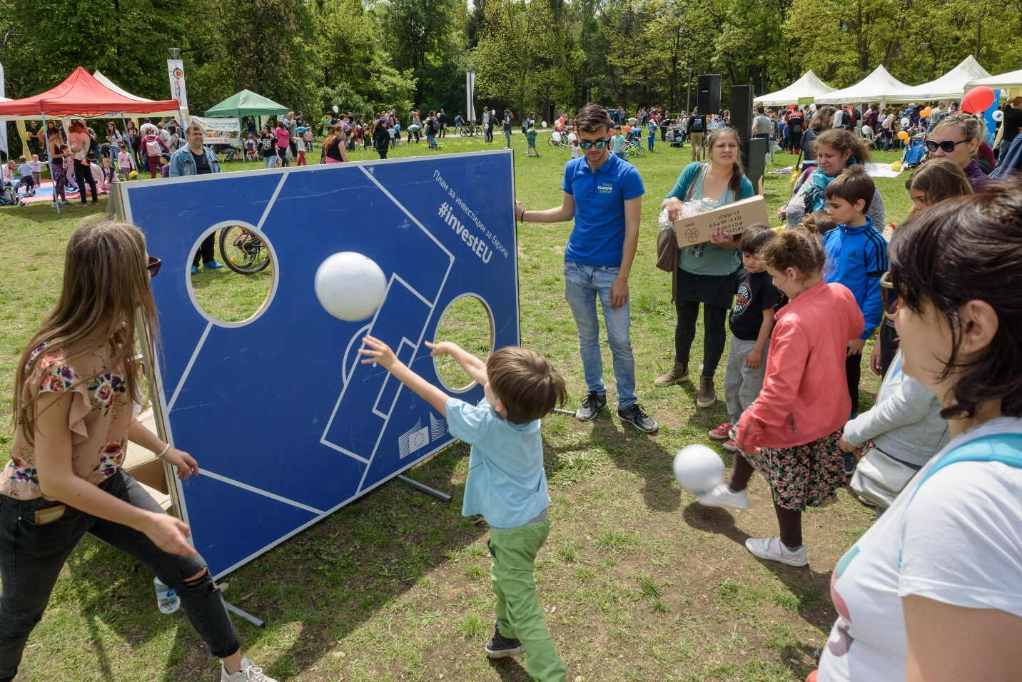
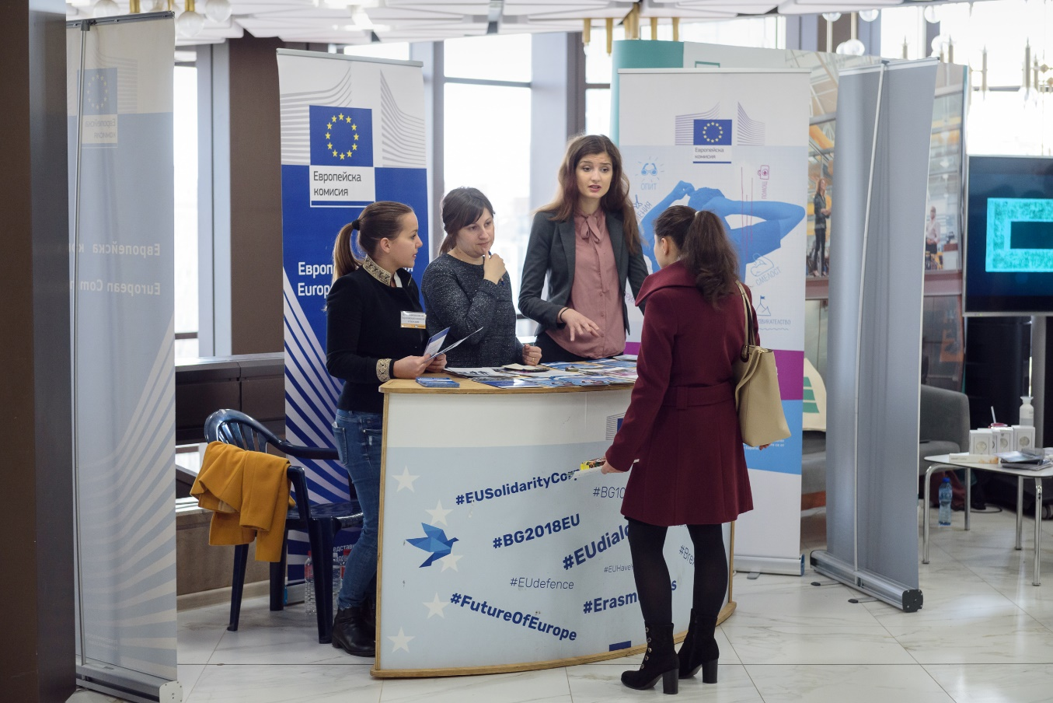
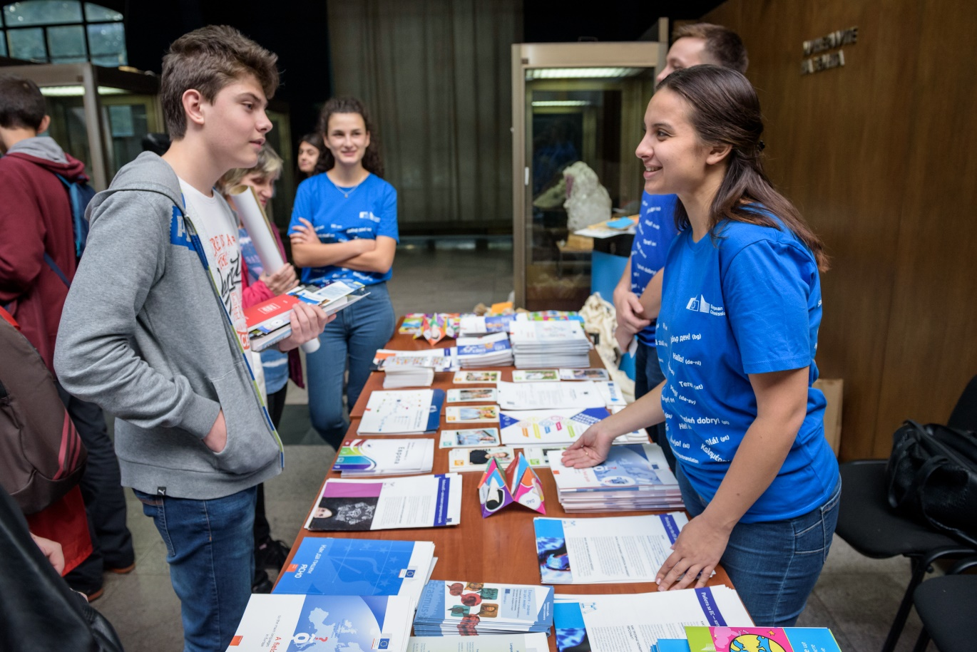
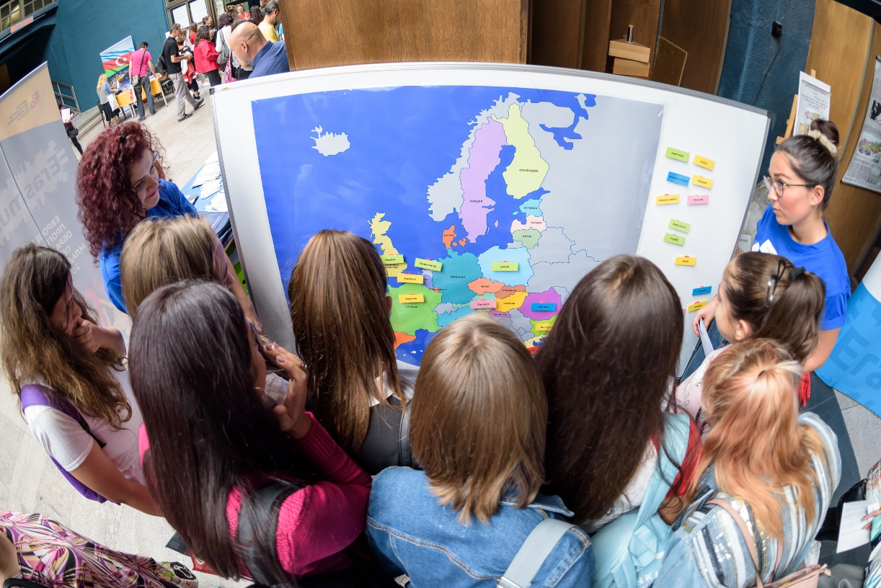
Национални дни на кариерата
Фамилатлон
Европейски ден
на езиците

Slide 8
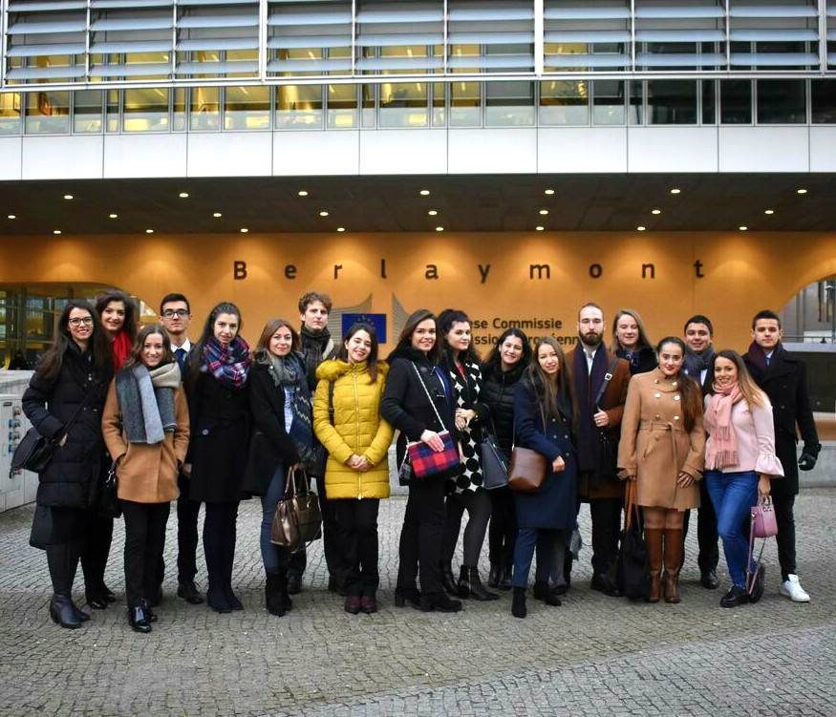
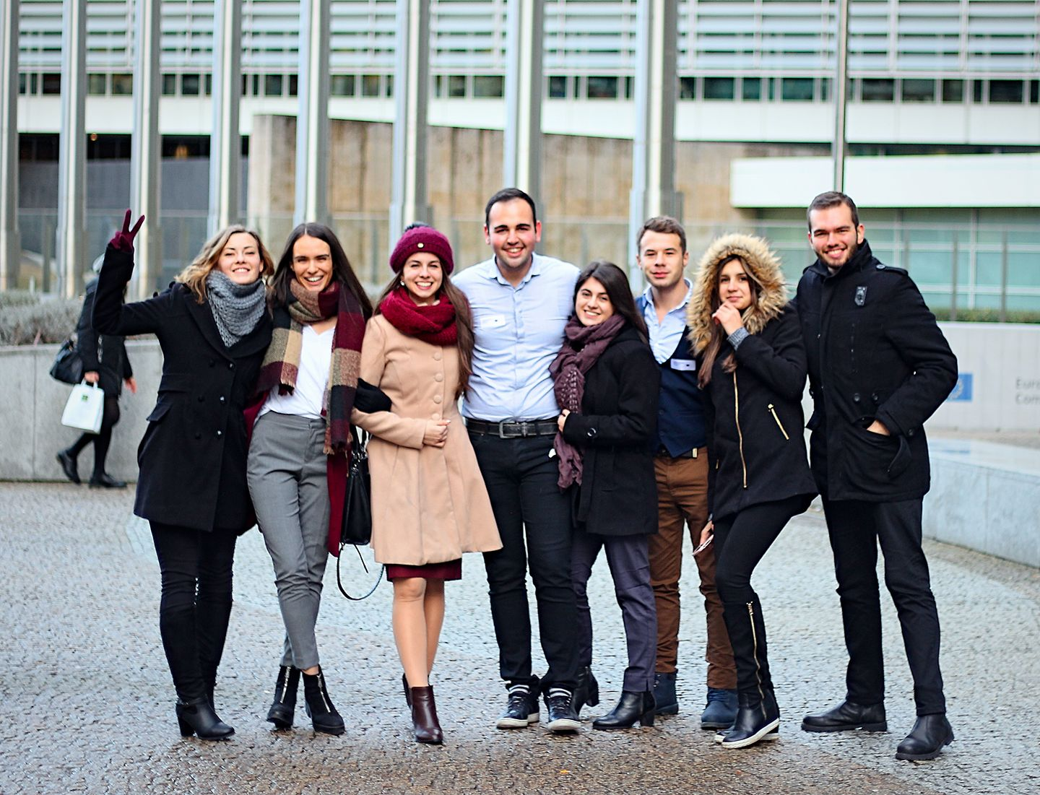
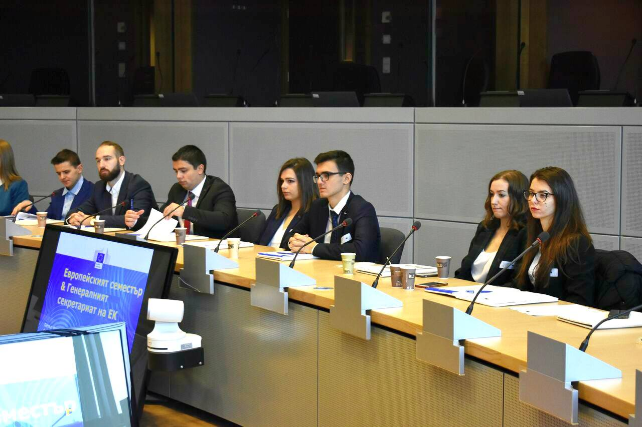
Посещение на европейските институции в Брюксел

Slide 9
Кандидатствайте до 22 ч. на 4 ноември 2019 г. по имейл на COMM-REP-SOF-TEJ@ec.europa.eu
Можеш да откриеш пълната информация на http://bit.ly/TEJContest

Slide 10
Последвайте ни:
Facebook: Team Europe Junior Bulgaria / Младежки Екип Европа
Instagram: teameuropejunior

